Slide 1


www.piarendic.com
nuoriin kohdistuva seksuaalinen häirintä ja hyväksikäyttö
Syitä, ilmenemismuotoja ja seurauksia

Slide 2

Kuka olen?
  Kokkolan ev.lut seurakunnan oppilaitospastori
  Sveitsin osa-aikainen ulkosuomalaispappi
  Seksuaaliterapeutti
  Väitöskirjatutkija
  Vapauta Uhri ry:n perustaja ja toiminnanjohtaja
  Tietokirjailija
  Asiantuntija Toivu riippuvuudesta-hanke

Slide 3
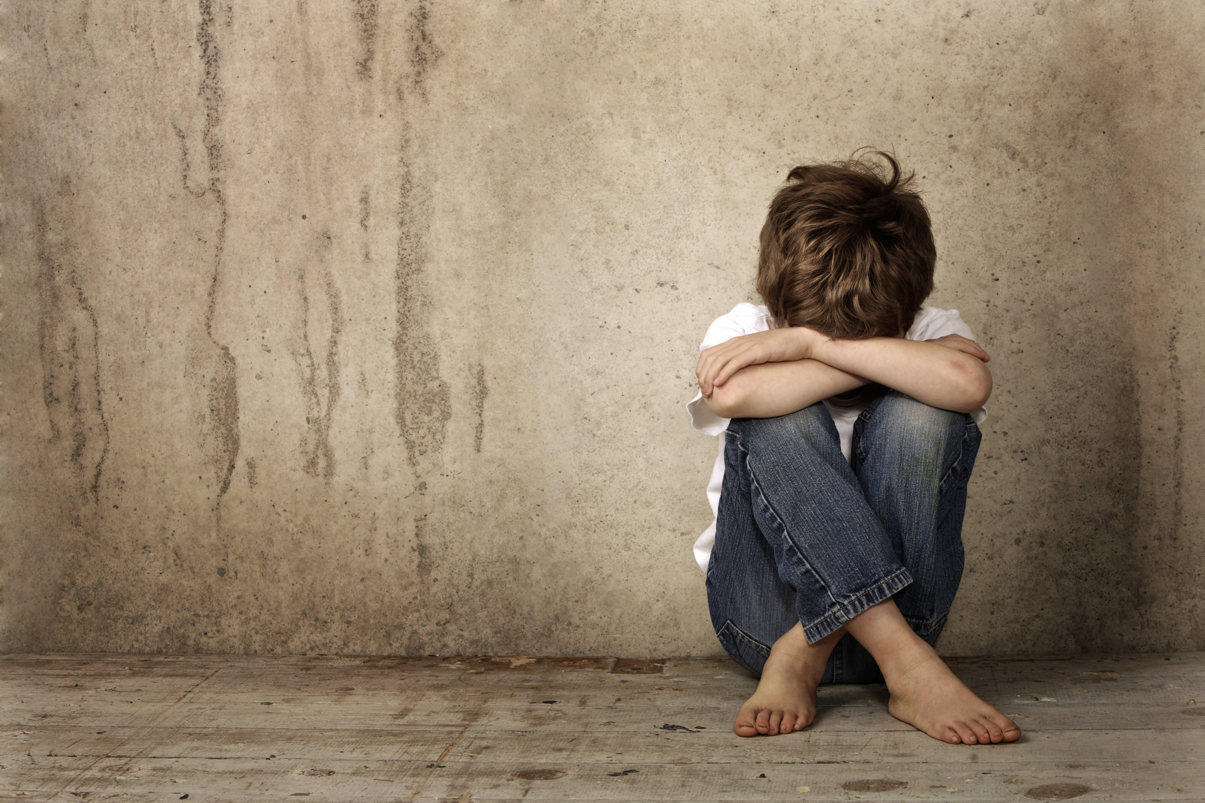
Seksuaalisella häirinnällä tarkoitetaan:
Sanallista, sanatonta tai fyysistä, luonteeltaan seksuaalista ei-toivottua käytöstä, jolla tarkoituksellisesti loukataan henkilön henkistä tai fyysistä koskemattomuutta erityisesti luomalla uhkaava, vihamielinen, halventava, nöyryyttävä tai ahdistava ilmapiiri.

Slide 4
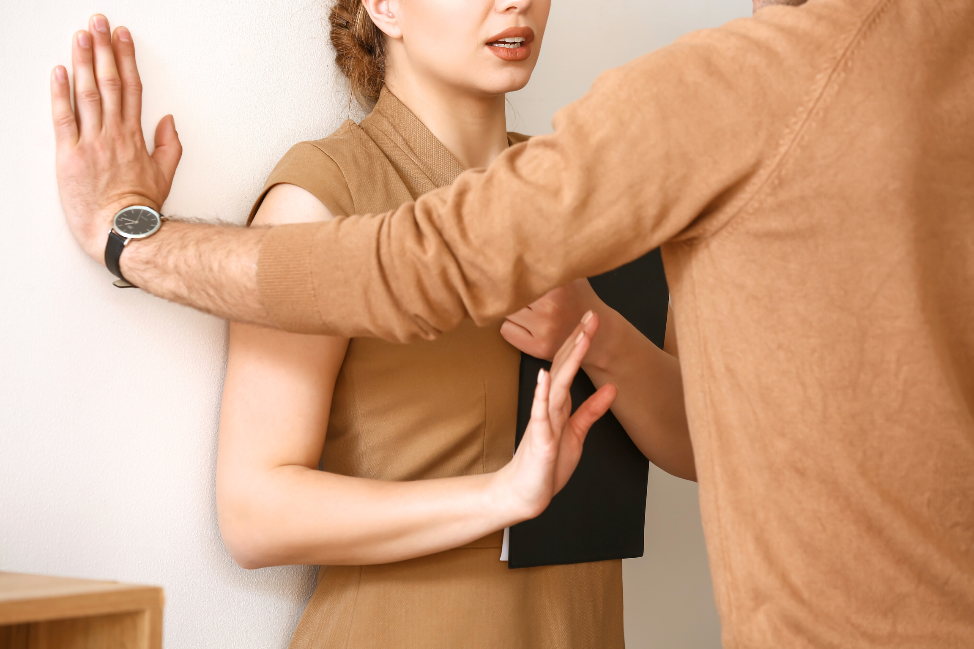
Seksuaalisen häirinnän muotoja:
  Seksuaalisesti vihjailevat eleet ja ilmeet
  Ei-toivotut kaksimieliset vitsit
  Kehoa, pukeutumista tai yksityiselämää koskevat huomautukset ja kysymykset
  Pornoaineisto, seksuaalisesti värittyneet aineistot, kirjeet, sähköpostit tai puhelinsoitot
  Fyysinen koskettelu, sukupuolista kanssakäymistä koskevat ehdotukset tai vaatimukset

Slide 5
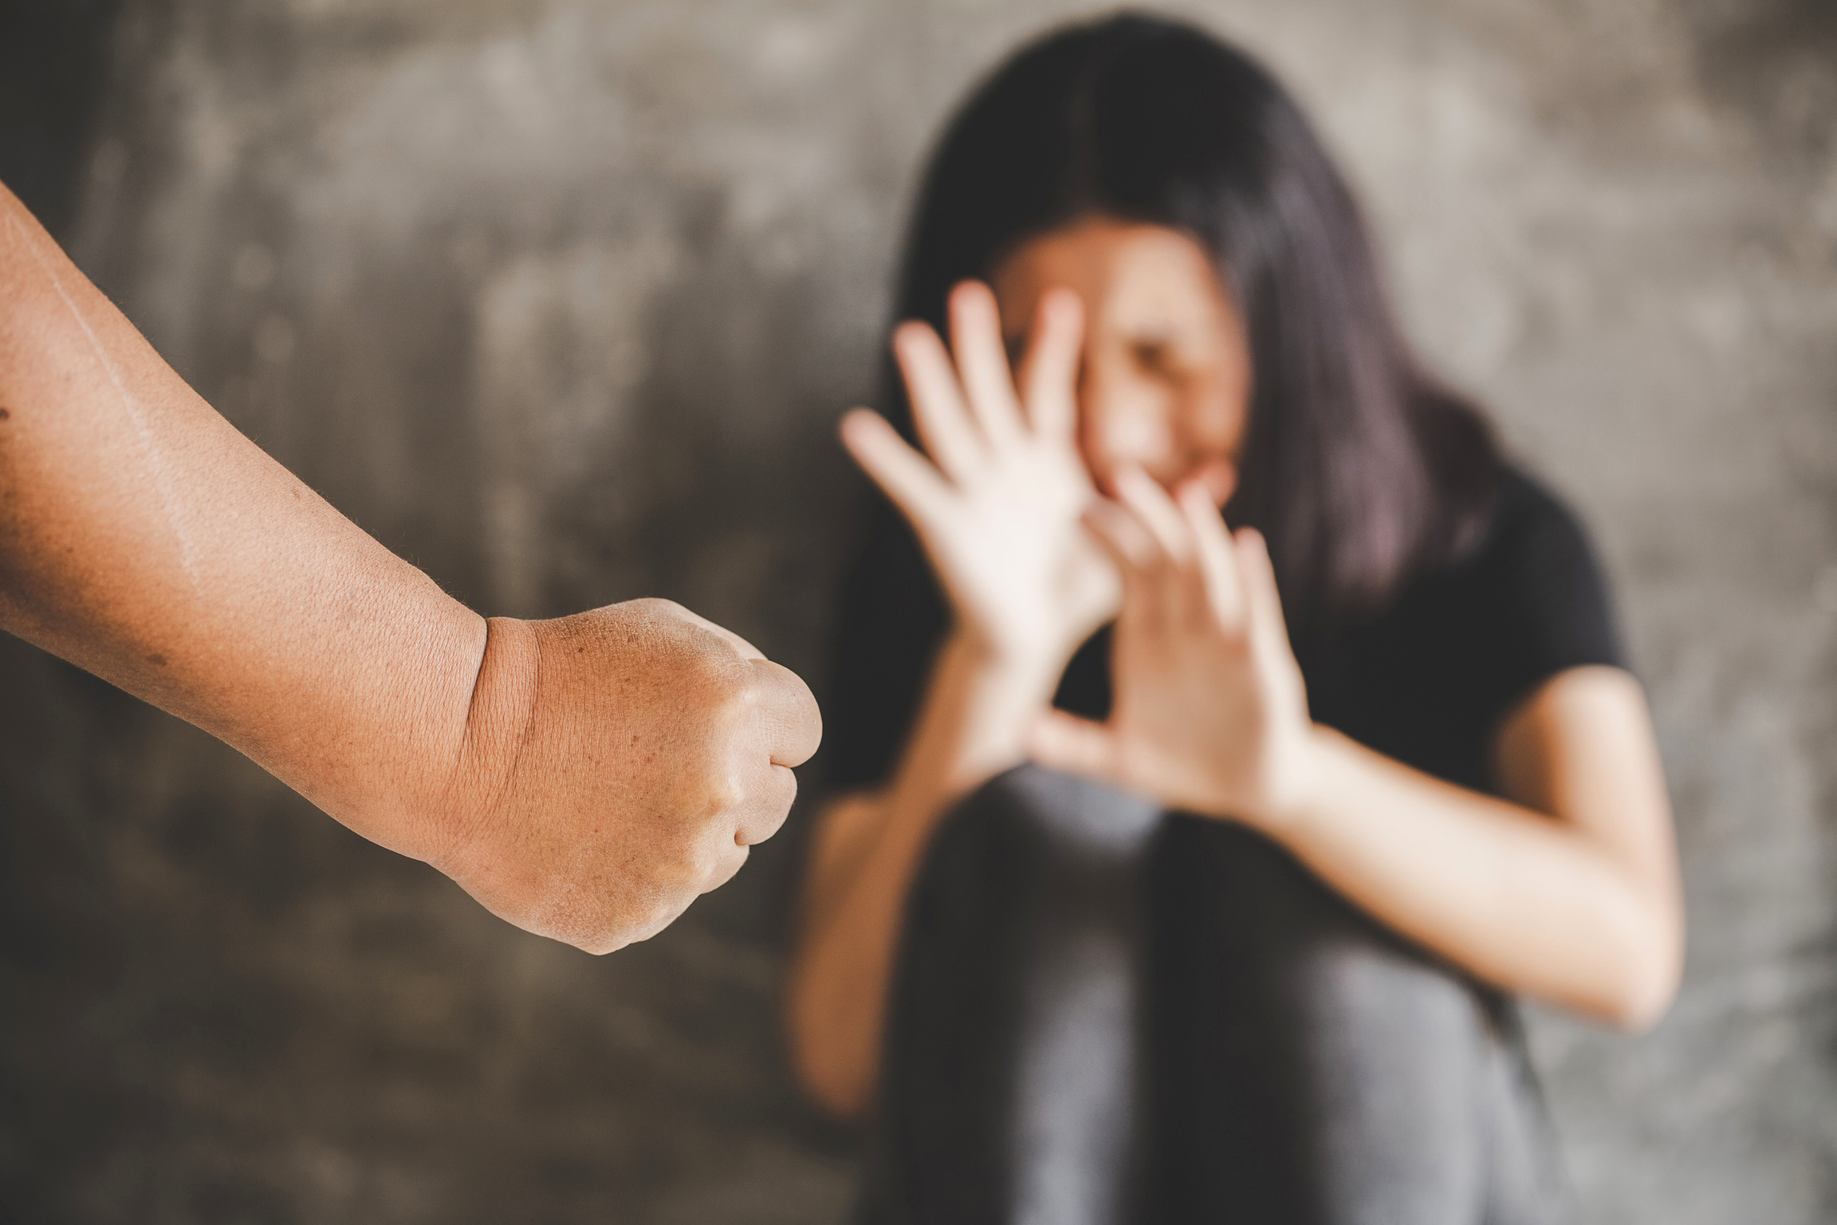
Seksuaalisen häirinnän / väkivallan muotoja
  Aikuisen lähettämät alastonkuvat lapselle
  Ei-toivottujen alastonkuvien lähettäminen
  Alaikäisen houkuttelu seksuaalisiin tarkoituksiin (grooming)
  Pakottaminen tai painostaminen seksuaaliseen tekoon
  Yhteisöllisen väkivallan muodot, kuten sukuelinten silpominen ja kunniaväkivalta
  Pakkoavioliitot
  Seksinosto tai sen yritys alle 18-vuotiaalta tai ihmiskaupan uhrilta
  Seksi ilman suostumusta
  Kondomin poisottaminen ilman suostumusta
  Pornografia
  Prostituutio (EU-linjaus 2023)

Slide 6
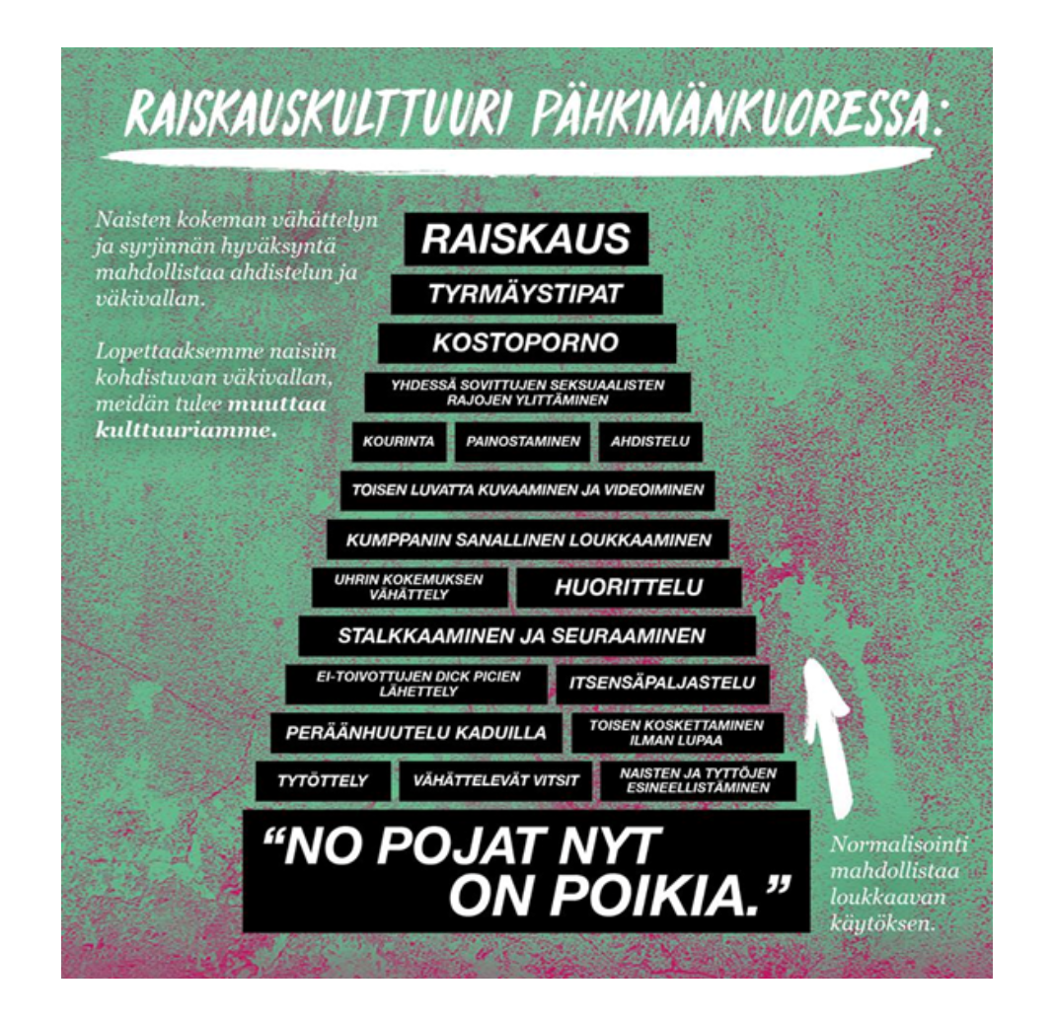

Slide 7

Seksuaalisen häirinnän ja väkivallan vaikutukset uhrille
  Mielenterveysongelmat
  Kohonnut itsemurhariski
  Post-traumaattinen stressireaktio
  Häpeä, itseinho
  Syyllisyys
  Aloitekyvyttömyys, toivottomuus
  Pelko ja epäluottamus
  Elämänhallinnan menettäminen
  Vaikeus integroitua yhteiskuntaan

Slide 8

Seksuaalista häirintää?
"Passiivisen" taikka ns. kulttuurisen seksuaalisen häirinnän kohteeksi voi joutua myös tahtomattaan, esimerkiksi altistumalla yllättäen eteen tulevalle seksuaalissävytteiselle kuvamateriaalille, kuten pornografialle.
Toisaalta ihminen, etenkin nuoret, voivat itse altistaa itsensä seksuaaliselle häirinnälle esimerkiksi OnlyFans sivuston, sextingin tai sokerideittailun kautta.

Slide 9
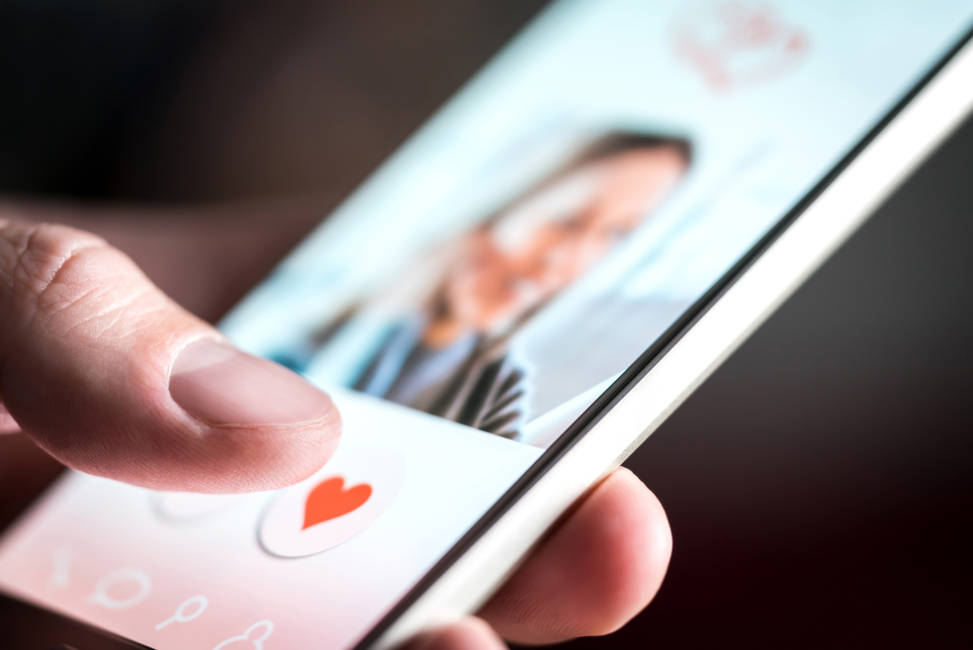
Sexting ja sokerideittailu
Sexting:
  Intiimikuvien ja seksuaalissävytteisten viestien lähettämistä, voi olla normaali osa seksuaalisuutta
  Sexting muuttuu RIKOLLISEKSI, mikäli alle 18-vuotiaasta otettu kuva tai video päätyy kolmannelle osapuolelle tai kuvamateriaalia levitään eteenpäin
  Sextingin on todettu olevan yhteydessä runsaaseen pornografian käyttöön. Pojat jotka käyttävät paljon pornoa, lähettävät huomattavasti enemmän sexting viestejä (Stanley&al.2016)
  Sextingin ja groomingin välillä on selkeä yhteys

Slide 10

Sokerideittailu
  Sokerideittailua eli sugardatingia voidaan kuvailla kahden aikuisen väliseksi järjestelyksi
  Suhteet alkavat yleensä somekanavilla, deittisivustoilla tai keskustelupalstoilla. Sokerideittailu on näkyvillä esim. tavallisilla vuorovaikutusalustoilla kuten Instagramissa ja TikTokissa
  Suhteen toinen osapuoli on usein nuori ja taloudellisen tuen tarpeessa, Toinen osapuoli on yleensä vanhempi tai varakkaampi
  Suhteessa sugarbaby saa vastiketta seurasta
  Kun täysi-ikäinen tarjoaa alle 18-vuotiaalle vastinetta seksuaalisista teoista, puhutaan vastikkeellisesta seksistä. Vastineen tarjoaminen seksuaalisista teoista alle 18-vuotiaalle on rikos, ja jo pelkkä ehdottaminen täyttää rikoksen tunnusmerkit.
  Kun kyseessä on alle 16-vuotias lapsi, kyse ei ole vastikkeellisesta seksistä vaan lapsen seksuaalisesta hyväksikäytöstä.
  Vuolle Setlementti selvitys (Pohjois-pohjanmaa 2023): 219 nuorta, joista 7,3% kokemusta sokerideittailusta. 38,5% aloittanut alaikäisenä.

Slide 11
Kouluterveyskyselyjen perusteella tyttöjen kokema seksuaalinen häirintä on lisääntynyt viime vuosina merkittävästi. Vuoden 2019 kyselyssä noin kolmasosa tytöistä kertoi kokeneensa seksuaalista häirintää, vuoden 2021 kyselyssä noin puolet
Miksi seksuaalinen häirintä on nykyään niin yleistä?
Mistä kaikesta aikuisten olisi hyvä olla tietoisia?

Slide 12

Pornoistuminen
  Ilmiö, joka näkyy sekä taiteessa että populaarikulttuurissa.
  Pornografian ikonografiasta on tullut arkipäivää, ja äärimmilleen viety seksikuvasto sekä seksipalvelut eri muodoissaan ovat yhä laajemman kuluttajaryhmän ulottuvilla niin painetuissa medioissa kuin muissakin tiedotusvälineissä.
  Valtavirran julkaisuissa käytetään kieltä ja kuvamateriaalia, jotka on perinteisesti liitetty pehmopornoon, ja niissä myös mainostetaan seksipalveluja, escort-toimistoja ja stripteaseklubeja.
  Mainonnassa, muodissa ja populaarimusiikissa kierrätetään kuvia, joita on aiemmin pidetty perversseinä ja transgressiivisina

Slide 13
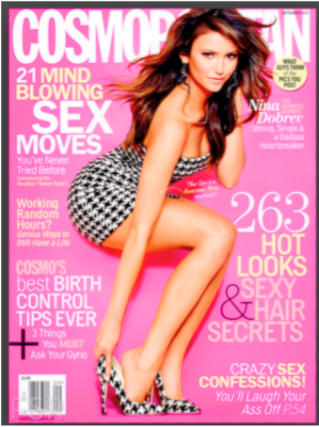
Esimerkkejä yhteiskunnan pornoistumisesta/yliseksualisoitumisesta
LEHDET
Miehiä varten
Valtavirtaisessa mediakulttuurissa sukupuolta representoidaan tavallisesti heteroseksuaalisten miesten näkökulmasta ja heteroseksuaalisia miehiä varten.
Nainen objektina
Median kuvat esittävät naisen mieskatseen objektina ja esineellistävät naiskehoa.
Uusia Alkuja | Pia Rendic | www.rendic.fi

Slide 14


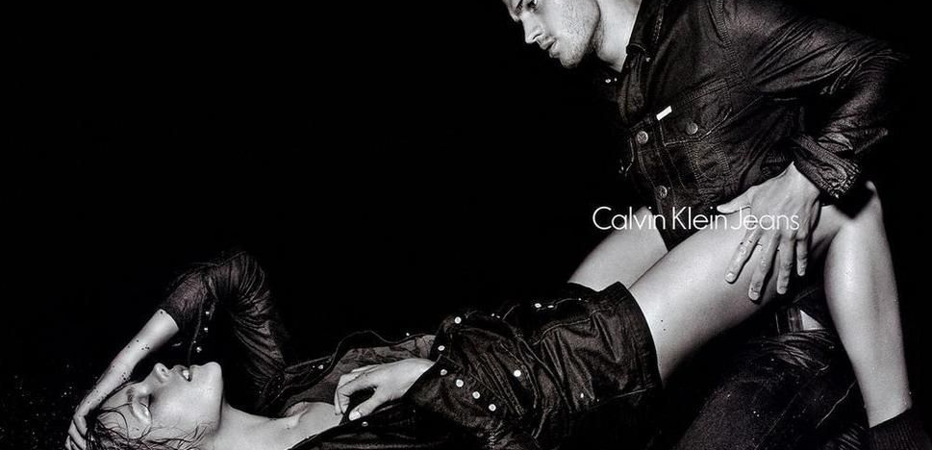
ESIMERKKEJÄ YHTEISKUNNAN PORNOISTUMISESTA/YLISEKSUALISOITUMISESTA
Calvin Klein mainoskampanjat
CALVIN KLEIN MAINOSKAMPANJAT
Naiskehon esineellistäminen ja yhteiskunnan seksualisoituminen näkyy selkeästi myös mainonnassa.
Uusia Alkuja | Pia Rendic | www.piarendic.com

Slide 15

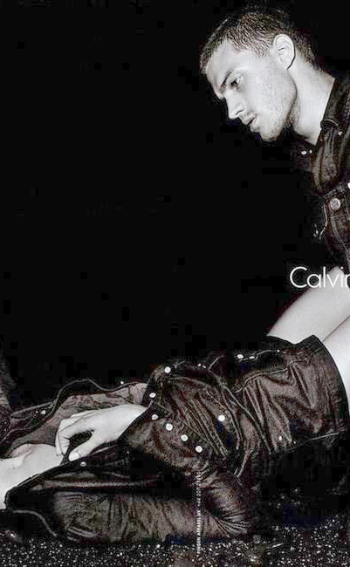

ESIMERKKEJÄ YHTEISKUNNAN PORNOISTUMISESTA/YLISEKSUALISOITUMISESTA
  Naiskehon esineellistäminen ja yhteiskunnan seksualisoituminen näkyy selkeästi myös mainonnassa.
  Mainoskuvat muokkaavat jatkuvasti mielikuviamme naisesta ja naisvartalosta
  http://designyoutrust.com/2016/05/i-flash-in-mycalvins-calvin-klein-blasted-online-over-trashy-and-repulsive-upskirt-instagram-advert/
Uusia Alkuja | Pia Rendic | www.rendic.fi

Slide 16

Hyberseksualisoituneen median vaikutukset
Yli 20 vuoden tutkimusdata osoittaa yliseksualisoitumisen haitalliset vaikutukset: (erityisesti tytöt)
  Häpeä ja ahdistus omasta ulkonäöstä
  Erilaiset syömishäiriöt
  Alhainen / alentunut itsetunto
  Masennus ja ahdistus
  Haitalliset uskomukset suostumuksen suhteesta seksiin
  Osalla myös seksuaalisen aktiivisuuden huomattavaa lisääntymistä sekä seksuaalisen väkivallan lisääntynyttä hyväksymistä
Amerikan psykologiliiton raportti: https://www.apa.org/PI/women/programs/girls/report

Slide 17
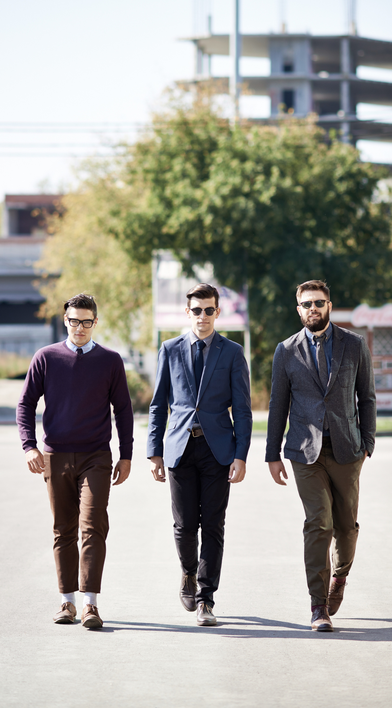
Hyberseksualisoituneen kulttuurin vaikutuksesta myös pojat kokevat ulkonäköpaineita
  Häpeä ja ahdistus omasta ulkonäöstä, erityisesti lihaksikkuus / peniksen koko
  Erilaiset syömishäiriöt: Poikien syömishäiriö voi näkyä esimerkiksi sairaalloisen terveinä elämäntapoina, kuten pakonomaisena treenaamisena ja huipputarkkaan laskettuna ruokavaliona
  Alhainen / alentunut itsetunto

Slide 18
Porno osana hyberseksualisoitunutta mediaa
:
  Porno antaa vääristyneen kuvan seksuaalisuudesta ja seksistä
  Valtaosa top 50 pornoelokuvista sisältää naisiin kohdistuvaa fyysistä ja sanallista väkivaltaa.
  88% top 50 elokuvista sisältää fyysistä aggressiota, kuten naisten lyömistä ja tönimistä.
  50% samoista elokuvista sisältää naisiin kohdistuvaa verbaalista väkivaltaa, kuten lutkaksi, huoraksi ja nartuksi haukkumista
  Porno on vahvasti sidoksissa prostituutioon ja ihmiskauppaan
  Porno on teollisuudenala joka hyväksikäyttää ja vahingoittaa ihmisiä

Slide 19
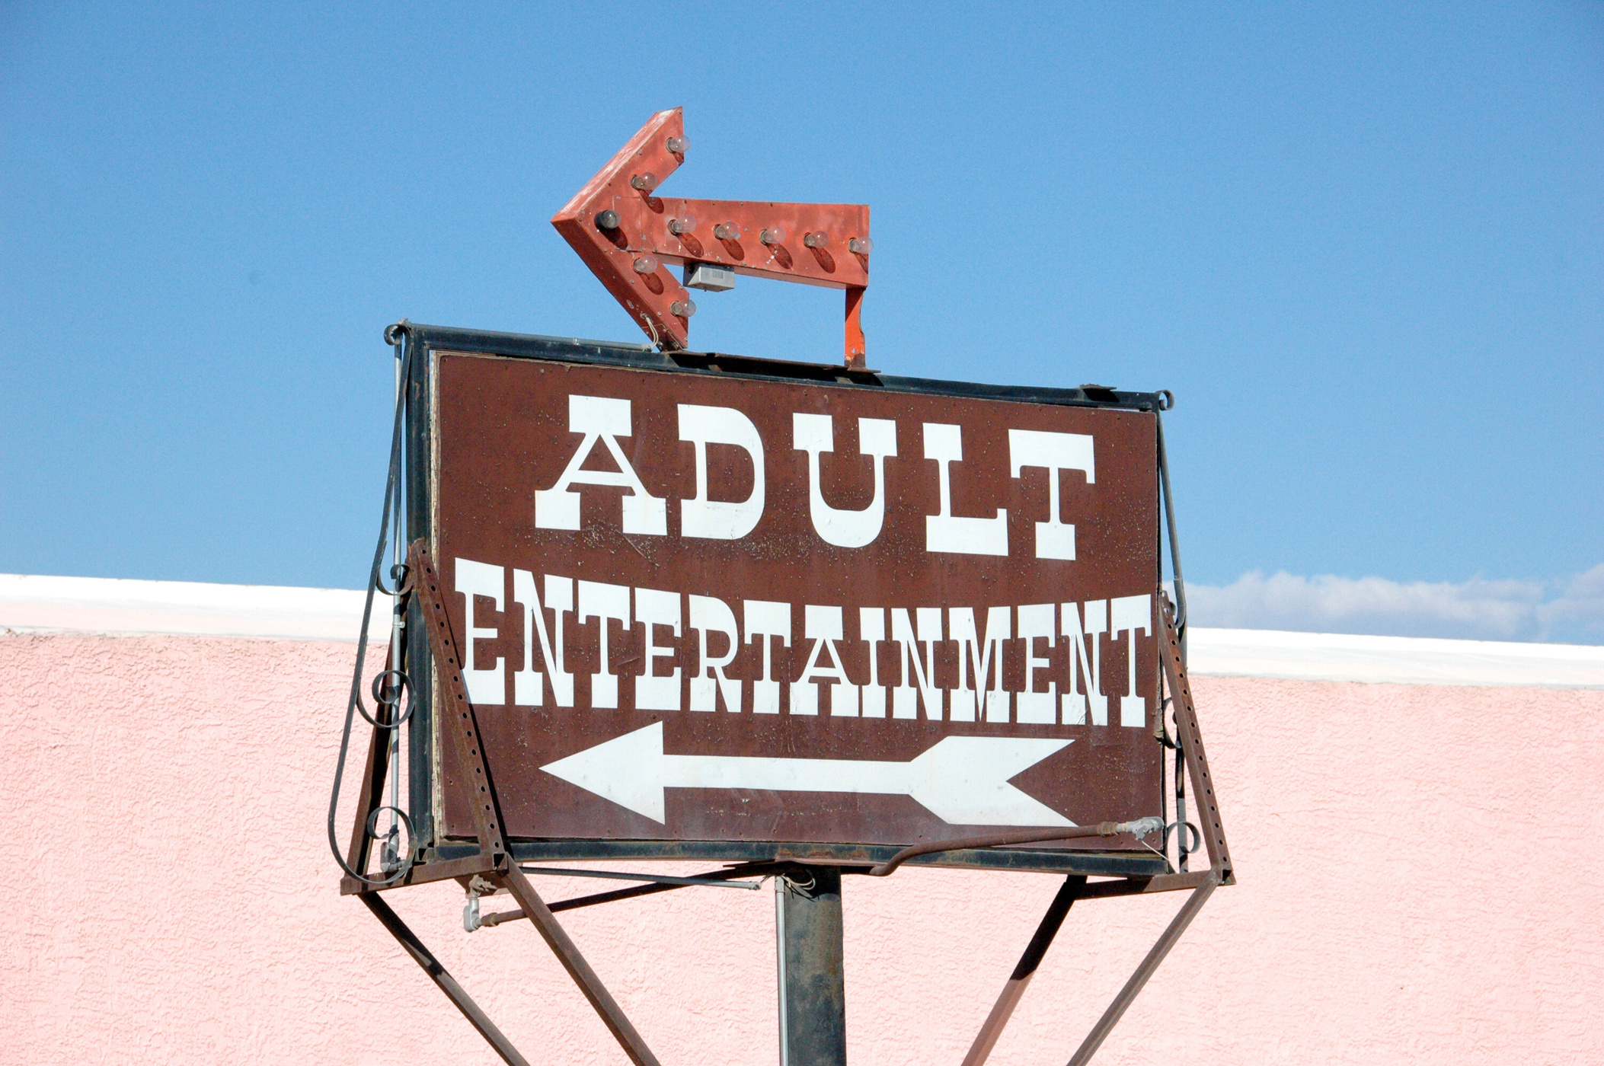
Pornomyönteinen ilmapiiri
Väite:
"Lasten ja nuorten pornonkäyttöä haitallisempaa on pornonkäytön demonisointi".
Fakta:
Pornon näyttäminen alle 18-vuotiaalle on lapsen seksuaalista hyväksikäyttöä

Slide 20
Pornomyönteinen ilmapiiri
Mitä valtavirta porno pitää nykyään sisällään?
  Kuristamista
  Tukehduttamista
  Rajua anaaliseksiä
  Ryhmäseksiä
  Laukeamista naisen kasvoille
  Sylkemistä naisen kasvoille
  Lutkaksi ja huoraksi haukkumista

Slide 21
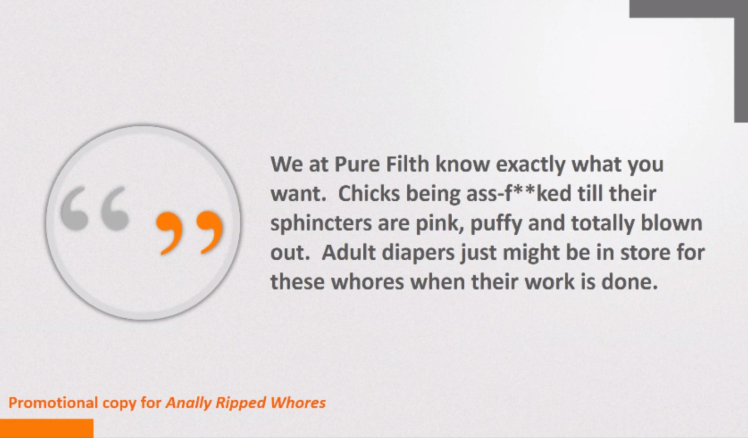
Sivustot joille alaikäiset pääsevät ilman mitään ikäverifikaatiota...

Slide 22

Porno osana hyberseksualisoitunutta mediaa
Pojat näkevät kovaa pornoa ensimmäisen kerran keskimäärin 11 vuoden ikäisenä. Varhainen altistuminen pornolle ja pornografian runsas käyttö voivat aiheuttaa:
  Myönteisemmät asenteet seksuaalista häirintää ja naisiin kohdistuvaa väkivaltaa kohtaan
  Raiskausmyytin hyväksyminen (=usko että raiskaus on oikeutettu tai puolusteltavissa)
  Alentunut empatia raiskauksen uhreja kohtaan
  Aggressiivisten käyttäytymismallien lisääntyminen
  Seksikumppaneiden painostaminen pornossa nähtyihin akteihin
  Lisääntyneet erektio-ongelmat
  Vaikeus sitoutua parisuhteeseen
https://www.culturereframed.org/wp-content/uploads/2019/05/CR-The-Problem.pdf
Pia Rendic | Uusia Alkuja

Slide 23

Sosiaalisen oppimisen teoria
“People are not born with preformed repertoires of aggressive behavior; they must learn them.”
  Ybarra&al. (2011) ovat analysoineet aggressiivisen seksuaalikäyttäytymisen ja väkivaltaisen pornografian kulutuksen välistä yhteyttä nuoruusiässä. Kirjoittajat tukeutuvat Banduran havainnointiin perustuvaan sosiaalisen oppimisen teoriaan, jonka mukaan ihmiset oppivat tiettyjä käyttäytymismalleja havainnoimalla, matkivat niitä ja saavat sitten vahvistusta tästä käyttäytymisestä.
  Paul J. Wrightin 3A-malli: Mallin mukaan seksuaalinen media tarjoaa kuluttajilleen erilaisia seksuaalisen käyttäytymisen käsikirjoituksia, joista käyttäjät eivät ennen tienneet (asquisition), joista he jo ovat tietoisia (activation), tai jotka rohkaisevat käyttäjän havaintoihin perustuvaa käytöstä kuvaamalla käyttäytymistä normatiivisena ja palkitsevana (application).
Pia Rendic | Uusia Alkuja

Slide 24
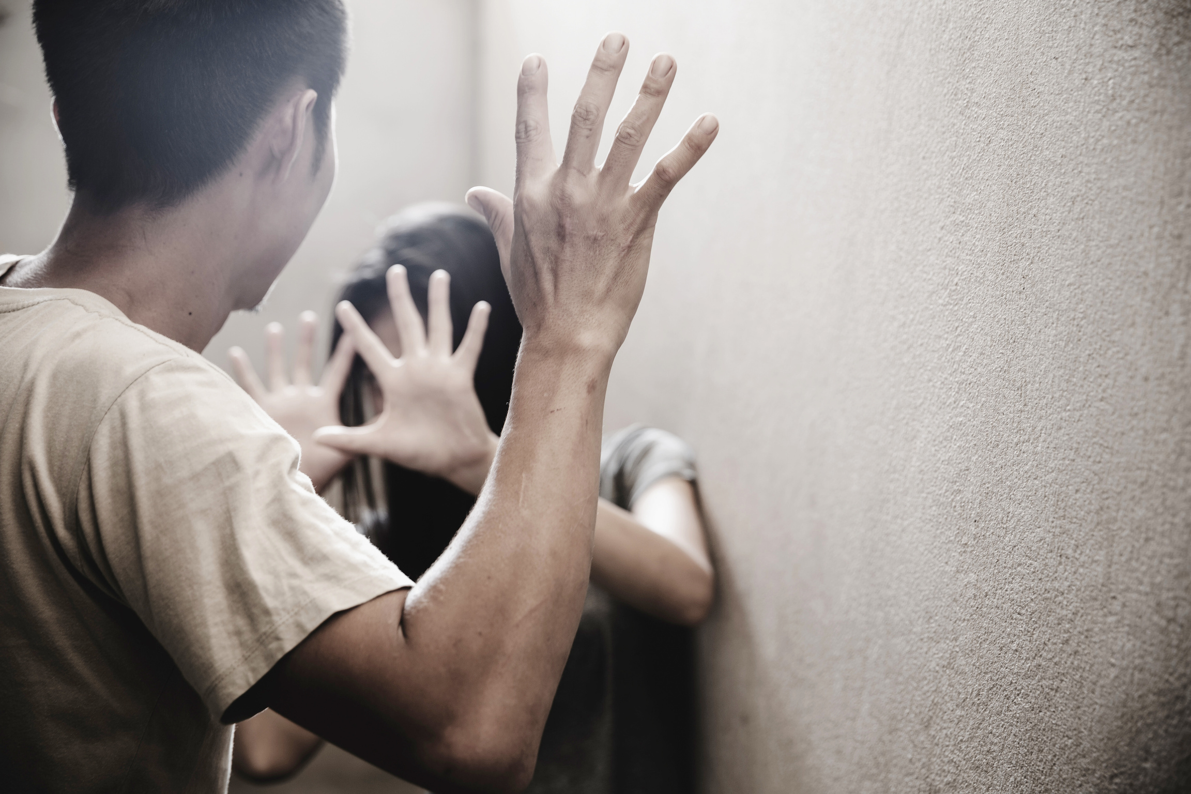
Sosiaalisen oppimisen teoria
Australian tilastokeskuksen lukujen mukaan kouluikäisten lasten tekemien seksuaalisten pahoinpitelyjen ja niihin liittyvien rikosten määrä on kasvanut 430:stä vuonna 2007 1709:ään vuonna 2011. Asiantuntijat uskovat, että internet-pornografialla on osuutensa tähän merkittävään kasvuun (Schuman 2012).
Suomalaisten nuorten pornonkäyttö:
THL kouluterveyskysely 2013: 74% peruskouluikäisistä pojista ja 86% lukioikäisistä oli käyttänyt internetpornoa. Tytöillä vastaavat prosentit olivat 22% ja 31%
Ruotsalaisten 15-29-v poikien pornonkäyttö:
41% katsoo pornoa päivittäin!
Pia Rendic | Uusia Alkuja

Slide 25
Pornon vaikutukset
  Häpeä ja syyllisyys
  Masennus ja ahdistus
  Näköalattomuus & toivottomuus
  Addiktoituminen
  Eristäytyminen
  Erektio-ongelmat & ongelmat seksuaalisuudessa
  Naisen esineellistäminen
  Kulttuurisen väkivallan lisääntyminen
  Seksuaalinen häirintä
  Vaikutukset aivojen rakenteeseen ja toimintaan
  Vaikutukset seurustelusuhteisiin ja parisuhteen muodostamiseen
Uusia Alkuja | Pia Rendic | www.rendic.fi

Slide 26
Murrosikäiset ovat erityisen alttiita impulsiiviselle käytökselle valtavien hormonimuutosten takia. Suurin osa riippuvuuksista syntyy juuri murrosiässä. Impulssien kontrolli, jota etuaivokuori säätelee, kehittyy 25-vuotiaaksi saakka.
https://www.tehylehti.fi/fi/terveys/pornoaddiktio-voi-haukata-viikosta-jopa-40-80-tuntia-tarkeinta-avoin-keskustelu

Slide 27
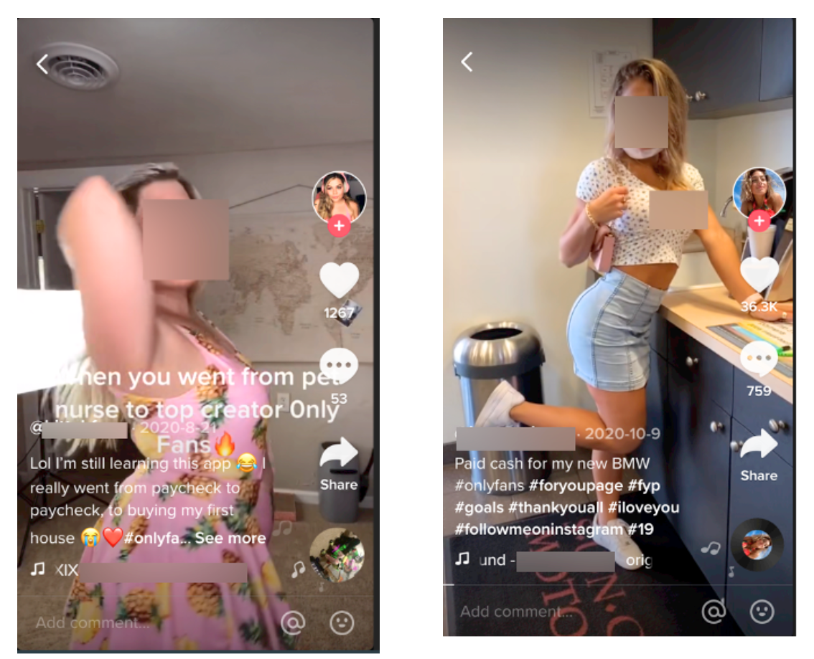
Oma kroppa kauppatavarana? (Case OnlyFans)

Slide 28

  Suomessa OnlyFans sivusto nähdään ns. harmittomana väylänä myydä pornoa ja seksiä (esim. Yle 28.8: "Onlyfans on mahdollistanut pornon tekemisen ilman ylimääräisiä välikäsiä. Nyt yhtiö on menettänyt seksityöläisten luottamuksen.")
  Totuus OnlyFans sivuston takana: USA:n sisäisen turvallisuuden virasto / lasten seksuaalista hyväksikäyttöä tutkiva osasto löytää viikossa 20–30 lasten hyväksikäyttökuvaa, jotka ovat peräisin OnlyFans sivustolta
  Hälyttävän monet alaikäiset lataavat pornovideoita ja alastonkuvia OnlyFansille-ja näin tuottavat itse lapsen seksuaalista hyväksikäyttöä koskevaa materiaalia “ostettuaan” sosiaalisessa mediassa levitettävän propagandan, joka väittää, että kuvien avulla hekin voisivat ostaa uusia vaatteita tai muuta materiaa.
  OnlyFans sivusto sisältää alaikäisten lasten hyväksikäyttöä ja seksuaalista hyväksikäyttöä sisältävää materiaalia, jota ei pystytä valvomaan
OnlyFans +netissä tapahtuva hyväksikäyttö ja ihmiskauppa

Slide 29
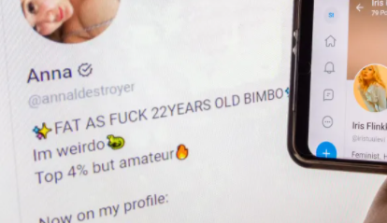
OnlyFans + netissä tapahtuva hyväksikäyttö

Slide 30

Mikä saa nuoren tytön lataamaan nettiin seksuaalissävytteisiä kuvia taikka myymään itseään?
  ahdistus / masennus
  muut mielenterveysongelmat
  yksinäisyys
  vanhemmuuden / aikuisen puute
  kokeilunhalu
  sosiaalinen paine / SOME:n paine
  halu saada hyödykkeitä
  yhteiskunnan yliseksualisoituminen
  pornon ja seksityön normalisointi mediassa

Slide 31

Mitä asialle voidaan tehdä?
  Avoin ja ajantasainen puhe seksuaalisuudesta ja seksistä nuorten kanssa! = onnistunut seksuaalikasvatus
  Medialukutaidon vahvistaminen
  Rakenteelliseen ja kulttuuriseen väkivaltaan puuttuminen
  Uhrin kokemusten todesta ottaminen
  Asioiden avoin käsittely
  Uudenlaisten toimintakulttuurien luominen
  Häirintäyhdyshenkilöiden hyödyntäminen

Slide 32







KYSYMYKSIÄ?
Email:
pia@rendic.fi
pia.rendic@evl.fi
Kotisivut:
www.piarendic.com
www.rendic.fi
www.kirjailijapiarendic.fi
Viikottainen Podcast:
Viisastelijat
www.meklin-rendic.fi

